Slide 1
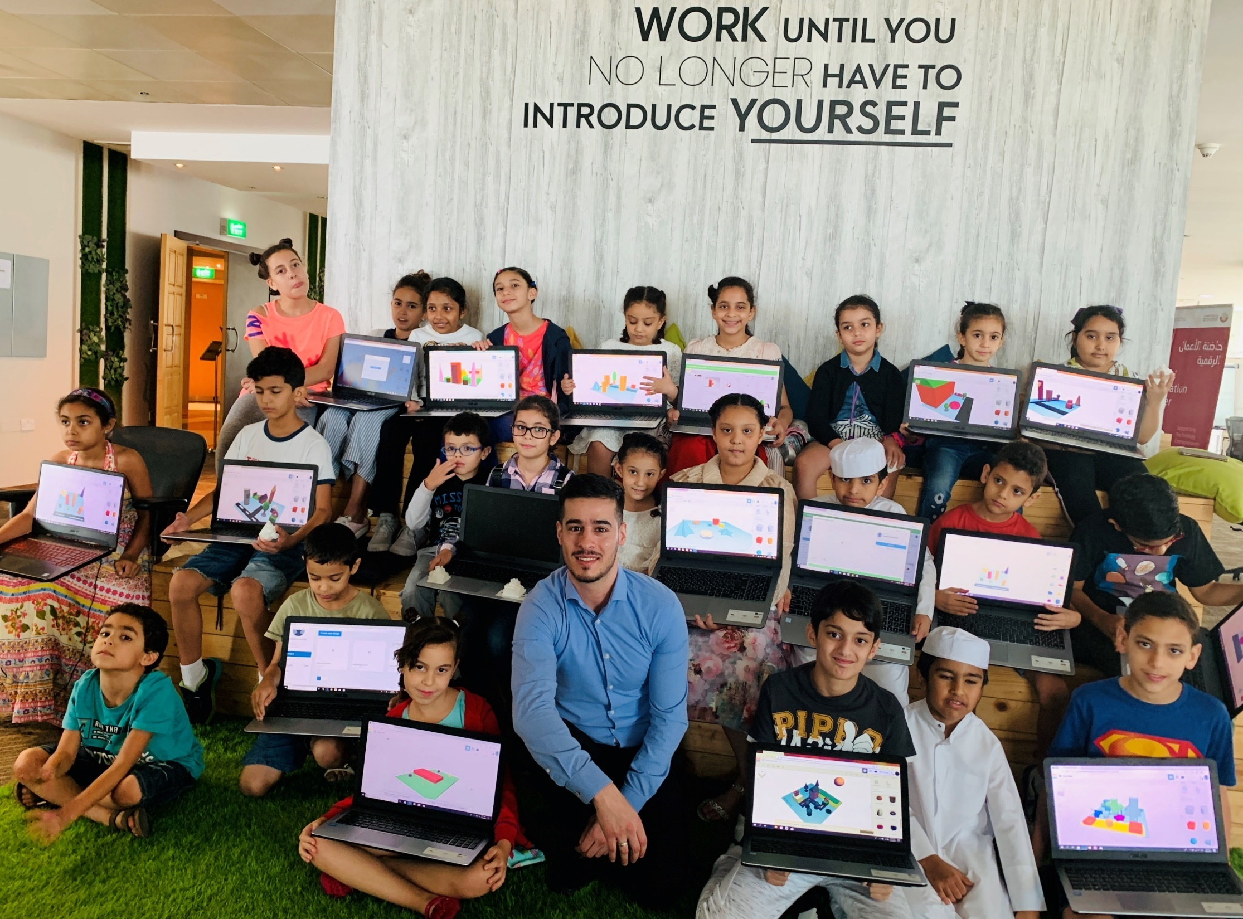
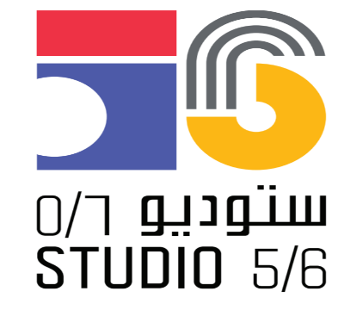
Who are we?
من نحن؟
Software Zone.
Technology Zone.
Creative Zone.
Notes:
We are Fab lab Studio 56 teaching youth about digital fabrication, design and computer science.
Studio 56 has 3 main zones:

Slide 2
Today we are going to start our Star wars camp, you will have to attend 5 classes during this week, in each day we have a one-hour class to learn new skills and knowledge about 3D Modeling and printing.
On the last day, you will be asked to conduct a final project that presents what you have learned in order to receive the Studio 56 certificate of completion.
اليوم ستبدأ مخيم حرب النجوم ، ستحتاج إلى حضور5 دروس خلال هذا الاسبوع، كل يوم لدينا درس لمدة ساعة واحدة لتعلم مهارات ومعرفة جديدة حول النمذجة و الطباعة ثلاثية الأبعاد.
في اليوم الأخير، سيطلب منك عمل مشروع نهائي يمثل ما تعلمته من اجل الحصول على شهادة الإكمال لاستديو 56.
Studio56.qa
Notes:
Icebreaking activity
Ask participant
If you are playing a game, what things you like to see inside the game ?
Trees
Cars
Airplanes
Modern Buildings or old like Pyramids
Streets

Slide 3
GAMING LAB in Qatar is working to develop a new Star Wars game that has a fantastic 3d Design and characters such as the space warships.
The gaming lab is asking for your help to create 3D models that young people like you will like and encourage them to play.
مختبر الالعاب في قطر يعمل على تطوير لعبة ستار وار جديدة ذات تصميم ثلاثي الأبعاد الرائع والشخصيات مثل السفن الحربية الفضائية.
يطلب مختبر الألعاب مساعدتكم لإنشاء نماذج ثلاثية الأبعاد تعجب الشباب وتشجعهم على اللعب.
Studio56.qa
Notes:
Icebreaking activity
Ask participant
If you are playing a game, what are the things that you like to see inside a game ?
Trees
Cars
Airplanes
Modern Buildings or old like Pyramids
Streets

Slide 4
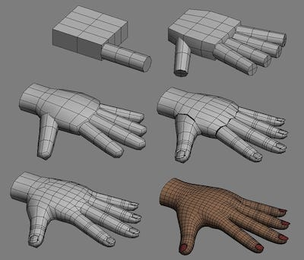
3D Design
التصميم الثلاثي الابعاد
3D models are used for a variety of mediums including video games, movies, architecture, and engineering.
The 3D modeling process produces a digital object.
يتم استخدام النماذج ثلاثية الأبعاد لمجموعة متنوعة من الوسائط بما في ذلك ألعاب الفيديو والأفلام والهندسة المعمارية والهندسة.
تنتج عملية النمذجة ثلاثية الأبعاد مجسما رقميا.
Studio56.qa
Notes:
Explain the 3D design.
We use the 3D design to create 3D models

Slide 5
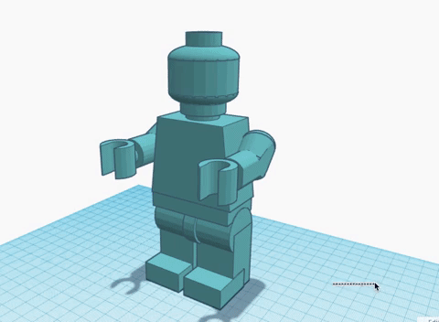
3D design is about creating a 3D representation of any surface or object in 3D space.
يدور التصميم ثلاثي الأبعاد حول إنشاء تمثيل ثلاثي الأبعاد لأي سطح أو كائن في مساحة ثلاثية الأبعاد.
Studio56.qa

Slide 6
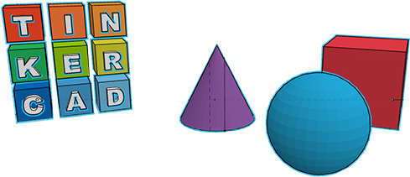
TINKERCAD
Today we are going to use an online tool which will help us to create 3D objects.
سنستخدم اليوم أداة عبر الإنترنت ستساعدنا في إنشاء تصاميم ثلاثية الأبعاد.
Studio56.qa
Notes:
Ask Participants
What kind of design software have you experiences before?
Have you used Tinkercad before?
Introduced Tinkercad

Slide 7
Getting started with Tinkercad
Basic objects.
Movement and camera control.
Object interaction.
المجسمات البسيطة
الحركة والتحكم في الكاميرا
تفاعل المجسم
Studio56.qa

Slide 8
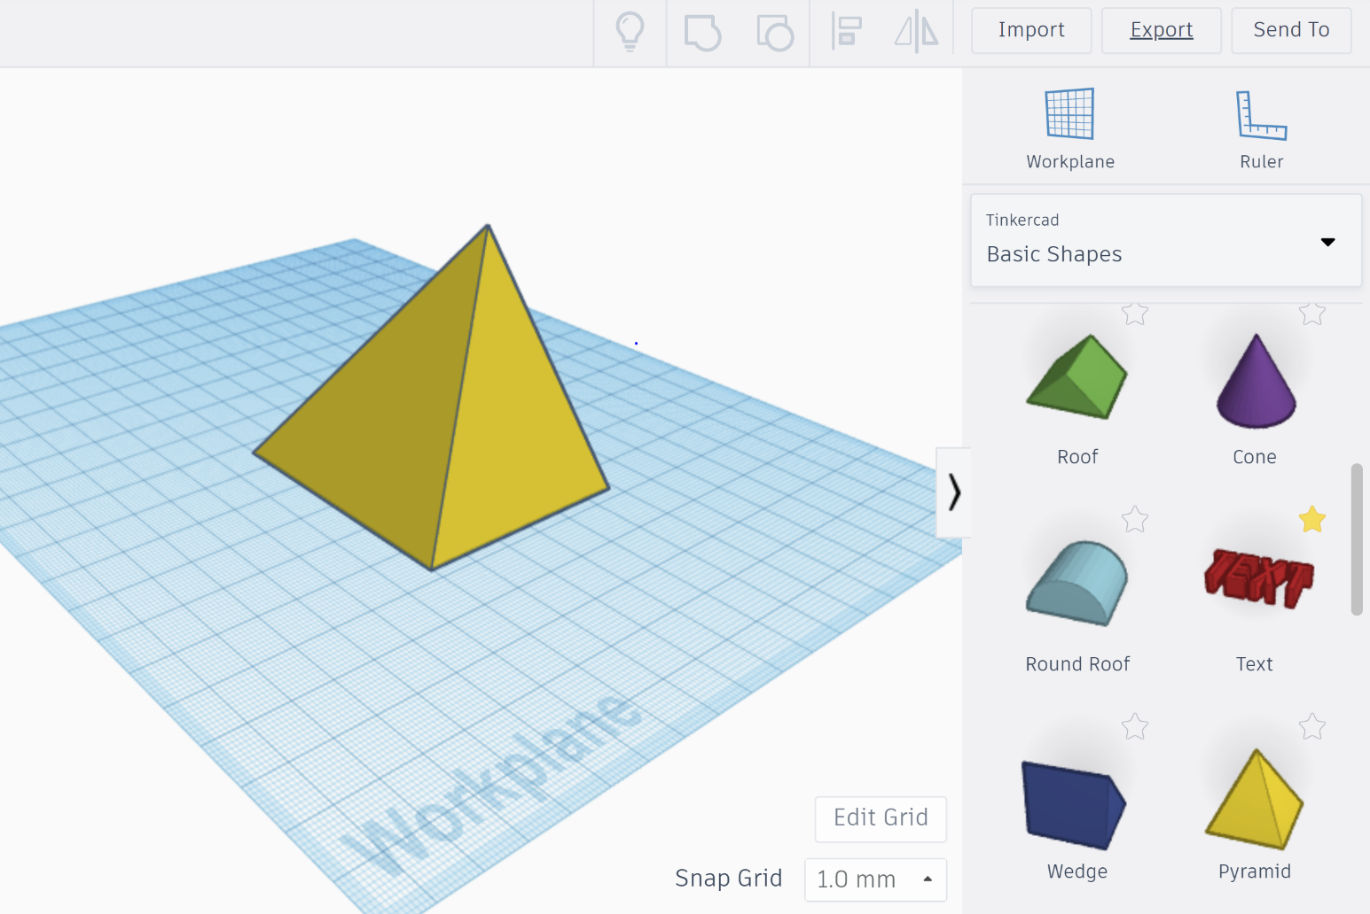
Objects can be moved by click and drag objects.
يمكن نقل الكائنات عن طريق النقر واسحب الكائنات.
Studio56.qa

Slide 9
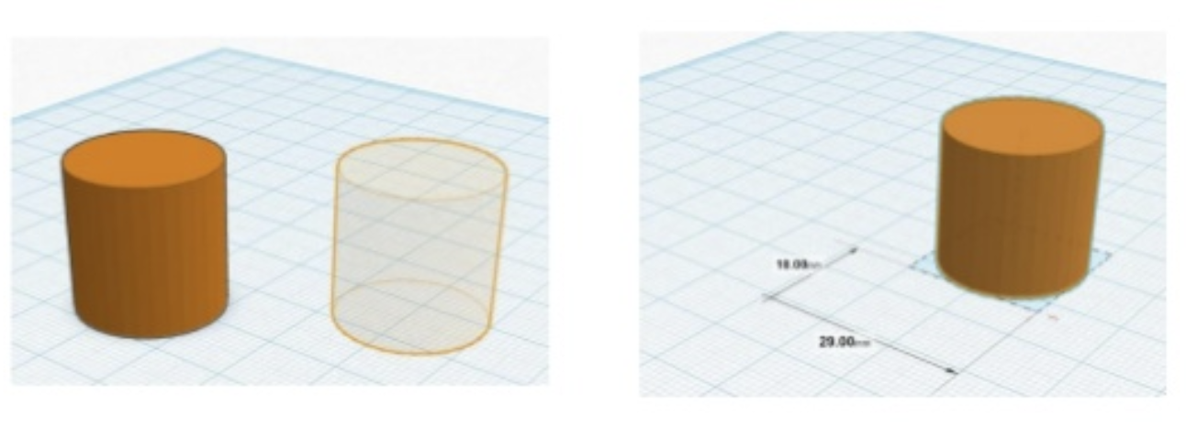
Objects can be moved by click and drag objects.
Moving Objects تحريك المجسمات
يمكن نقل المجسمات عن طريق النقر والسحب.
Studio56.qa

Slide 10
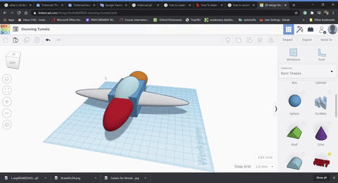
Two primary ways to control the camera.
Hold the right click.
Use of navigation – located in the top left screen.
طريقتان أساسيتان للتحكم في الكاميرا:
اضغط باستمرار على الزر الأيمن.
استخدام التنقل الموجود أعلى الشاشة اليسرى.
Studio56.qa

Slide 11
Let’s Start Tinkering
Studio56.qa

Slide 12
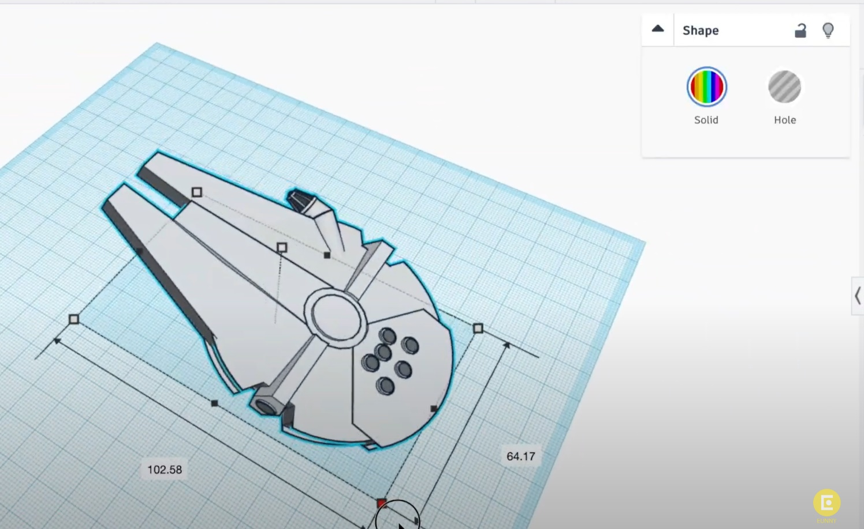
Today you have learned the basics of Tinkercad software, but tomorrow we are going to learn about advanced tools in order to create more complex shapes.
You will design a Star wars spaceship, stay tined with us.
Studio56.qa

Slide 13
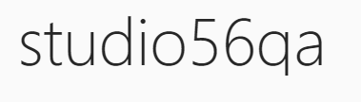
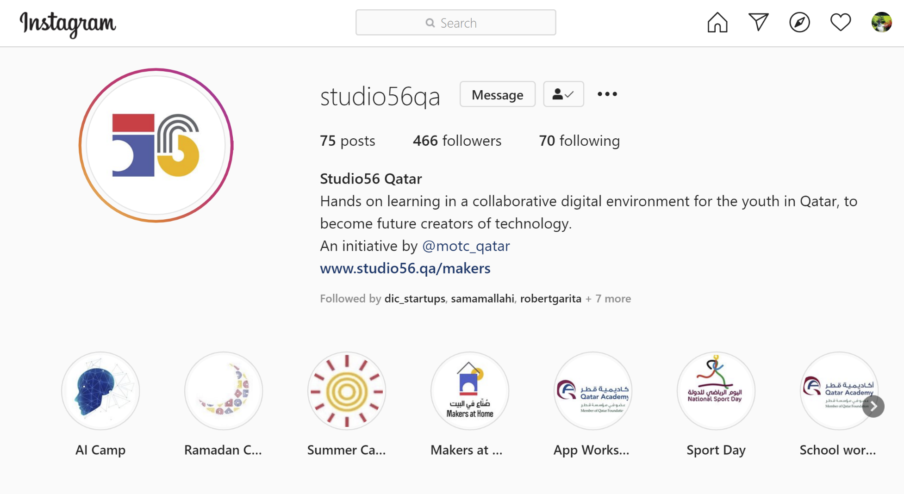
Studio56.qa
Notes:
Encourage participants to follow our studio56qa Instagram

